Slide 1
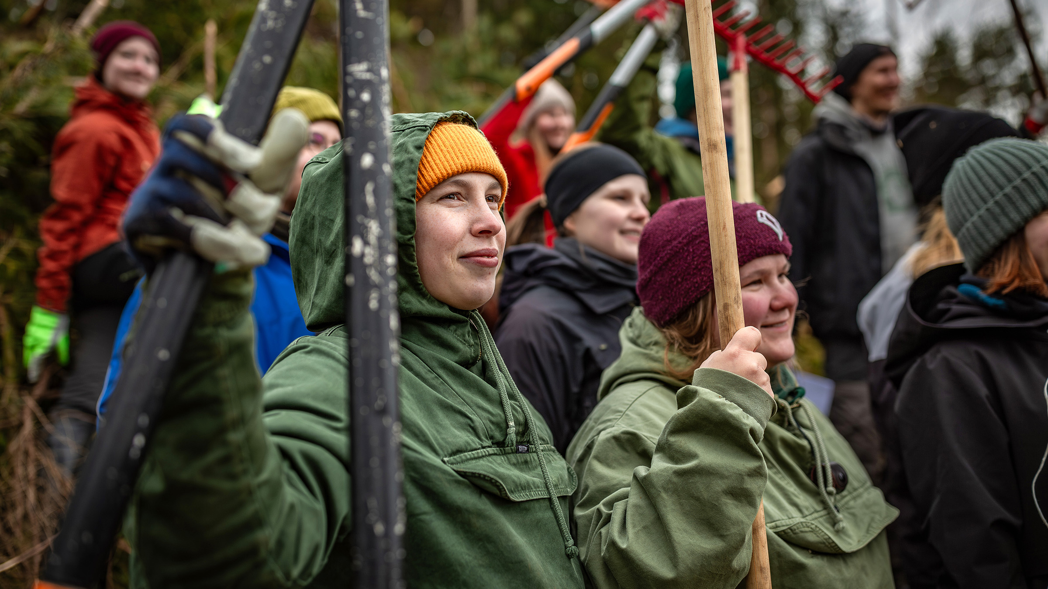

RESTORATION ACADEMY:
ΕΚΠΑΙΔΕΥΤΙΚΟ ΜΟΝΤΕΛΟ ΓΙΑ ΠΟΛΛΑΠΛΑΣΙΑΣΤΕΣ
Photo: Martin Sopinec

Slide 2

Με τη χρηματοδότηση της Ευρωπαϊκής Ένωσης. Οι απόψεις και οι γνώμες που διατυπώνονται εκφράζουν αποκλειστικά τις απόψεις των συντακτών και δεν αντιπροσωπεύουν κατ'ανάγκη τις απόψεις της Ευρωπαϊκής Ένωσης ή του Ευρωπαϊκού Εκτελεστικού Οργανισμού Εκπαίδευσης και Πολιτισμού (EACEA). Η Ευρωπαϊκή Ένωση και ο EACEA δεν μπορούν να θεωρηθούν υπεύθυνοι για τις εκφραζόμενες απόψεις

Slide 3
Οδηγίες για τον συντονισμό της εκπαίδευσης
Το εκπαιδευτικό μοντέλο αποτελείται από διάφορες ενότητες που βασίζονται στο υλικό (ιδιαίτερα στα βίντεο και στον οδηγό), τo οποίo αναπτύχθηκε κατά τη διάρκεια του έργου Restoration Academy (2023–2026), το οποίο χρηματοδοτήθηκε από το πρόγραμμα Erasmus+.
Μπορείτε να χρησιμοποιήσετε τις ενότητες είτε όλες μαζί είτε ξεχωριστά, προκειμένου να σχεδιάσετε μια εκπαίδευση που να ανταποκρίνεται στους στόχους σας, στα συμμετέχοντα άτομα και στον διαθέσιμο χρόνο σας. Ως έχουν, η χρήση όλων των ενοτήτων απαιτεί περίπου 1–1,5 ώρα εκπαίδευσης.
Το μοντέλο μπορεί να εφαρμοστεί σε δια ζώσης, διαδικτυακές ή υβριδικές εκπαιδεύσεις.
Κάθε ενότητα ξεκινά με οδηγίες εμψύχωσης οι οποίες περιγράφουν τα βήματα της δραστηριότητας, τα απαραίτητα υλικά, και τον ενδεικτικό χρόνο υλοποίησης. Οι οδηγίες αυτές έχουν ως στόχο να υποστηρίξουν τον/την εκπαιδευτή/τρια και μπορούν να προσαρμοστούν στις ανάγκες της ομάδας.
Όλα τα υποστηρικτικά υλικά του Εκπαιδευτικού Μοντέλου και τα υπόλοιπα αποτελέσματα του έργου είναι διαθέσιμα στη διεύθυνση: https://nuortenakatemia.fi/en/restoration-academy-project-results-and-materials/

Slide 4
Περιεχόμενα
Βίντεο και κοινός αναστοχασμός
Αποκατάσταση της φύσης στην πράξη και στο τοπικό μας πλαίσιο
Σχεδιασμός των επόμενων βημάτων
Κλείσιμο
Εισαγωγή

Slide 5
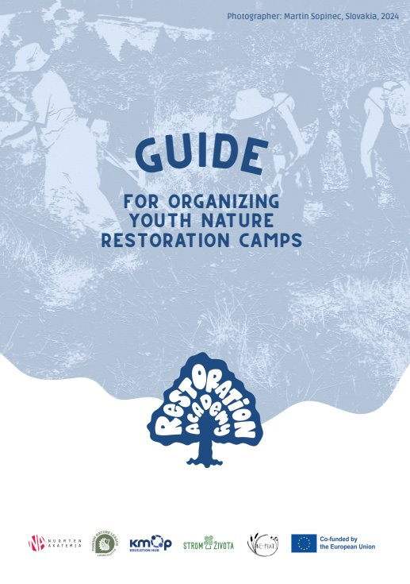
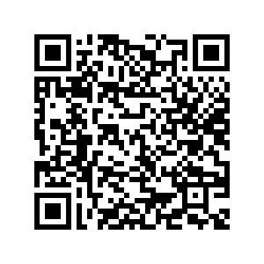
Ανοίξτε τον οδηγό:

Slide 6
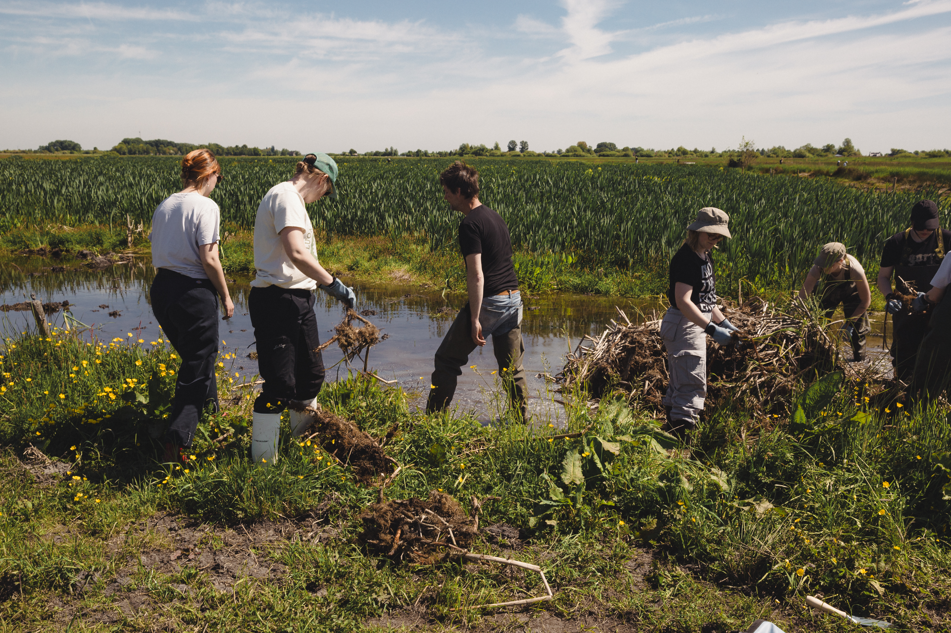
ΕΙΣΑΓΩΓΗ
Photo: Anja Matthes

Slide 7
Οδηγίες για την εκπαίδευση
Στόχος: Να ενεργοποιήσετε τα συμμετέχοντα άτομα, να αναδείξετε τις υπάρχουσες ιδέες τους και να δημιουργήσετε ένα κοινό σημείο εκκίνησης για την κατανόηση της αποκατάστασης της φύσης.
Βήματα, υλικά και χρόνος υλοποίησης
  Ατομικός αναστοχασμός (1 λεπτό) : Ζητήστε από τα συμμετέχοντα άτομα να αναστοχαστούν πάνω στην ερώτηση: «Ποιο είναι το πρώτο πράγμα που σας έρχεται στο μυαλό όταν σκέφτεστε την αποκατάσταση της φύσης;» Δεν απαιτείται γραπτή απάντηση.
  «Σύννεφο λέξεων» (1-3 λεπτά): Συλλέξτε τις απαντήσεις σε ένα σύννεφο λέξεων, για παράδειγμα χρησιμοποιώντας αυτοκόλλητες σημειώσεις (post-it) και στυλό, ή ένα ψηφιακό εργαλείο όπως το Answergarden. Συζητήστε σύντομα όλοι/ες μαζί τι είδους ιδέες προέκυψαν.
  Συζήτηση σε ζευγάρια ή σε μικρές ομάδες (3-5 λεπτά): Ζητήστε από τα συμμετέχοντα άτομα να βρουν τον ορισμό της αποκατάστασης της φύσης στον οδηγό του Restoration Academy, και να τον συγκρίνουν με τις ιδέες που προέκυψαν από το σύννεφο λέξεων.

Slide 8

Ποιο είναι το πρώτο πράγμα που σας έρχεται στο μυαλό όταν σκέφτεστε την αποκατάσταση της φύσης;
Ατομικός αναστοχασμός και σύννεφο λέξεων

Slide 9
Βρείτε τον ορισμό της αποκατάστασης της φύσης στον Οδηγό, και συγκρίνετέ τον με τις ιδέες που προέκυψαν από το σύννεφο λέξεων.
Συζήτηση σε ζευγάρια/μικρές ομάδες

Slide 10
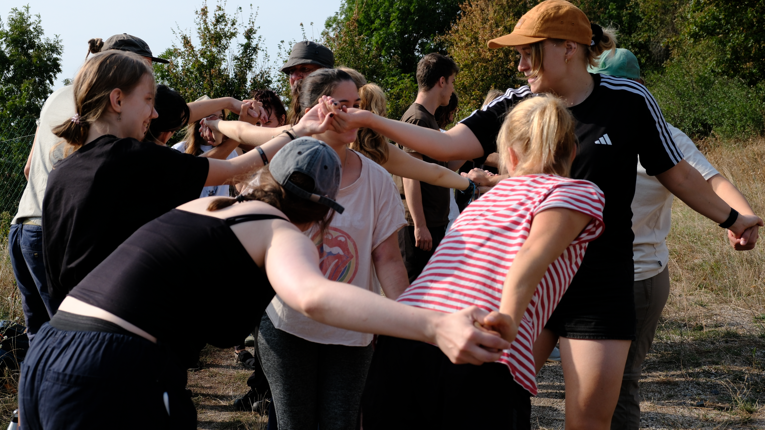
BINTEO
Photo: Frankie Turk

Slide 11
Οδηγίες για την εκπαίδευση
Στόχος: Να εμβαθύνετε στην κατανόηση της αποκατάστασης της φύσης μέσα από συγκεκριμένα παραδείγματα και βιωμένες εμπειρίες.
Βήματα, υλικά, και χρόνος υλοποίησης
Παρακολούθηση του/των βίντεο (3-6 λεπτά ανά βίντεο): Παρακολουθήστε όλοι μαζί το βίντεο κινουμένων σχεδίων. Εάν ο χρόνος το επιτρέπει, μπορείτε επίσης να προβάλετε ένα ή περισσότερα βίντεο από τις κατασκηνώσεις αποκατάστασης της φύσης που οργανώθηκαν στο πλαίσιο του έργου Restoration Academy.
  Αναστοχαστική συζήτηση (5-10 λεπτά):
    Καθοδηγήστε τα συμμετέχοντα άτομα να συζητήσουν σε ζευγάρια ή σε μικρές ομάδες:
      Τους τράβηξε κάτι ιδιαίτερα την προσοχή στο/στα βίντεο;
      Έμαθαν κάτι καινούργιο από το/τα βίντεο;

Slide 12
Βίντεο κινουμένων σχεδίων (άνοιγμα στο Youtube)
Restoration Academy: Unmute the World (in Greek)

Slide 13
Βίντεο από τις κατασκηνώσεις (άνοιγμα στο Youtube)
Φιλανδία
Nature Restoration Camp at the Archipelago Sea National Park in Finland (in English)
Finnish subtitles: Ennallistamisleiri Saaristomeren kansallispuistossa (tekstitetty suomeksi)
Σλοβακία
Nature Restoration Camp in the Little Carpathians in Smolenice in Slovakia (subtitles in English)
Slovak subtitles: Tábor obnovy prírody v Malých Karpatoch, Smolenice, Slovensko (titulky v slovenčine)
Ολλανδία
Nature Restoration Camp in Friesland in the Netherlands (subtitles in English)
Dutch subtitles: Nature Restoration Camp in Friesland in the Netherlands (subtitles in Dutch)

Slide 14

Συζήτηση σε ζευγάρια/μικρές ομάδες
  Σας τράβηξε κάτι ιδιαίτερα την προσοχή στο/στα βίντεο ή μάθατε κάτι καινούριο από αυτά;

Slide 15
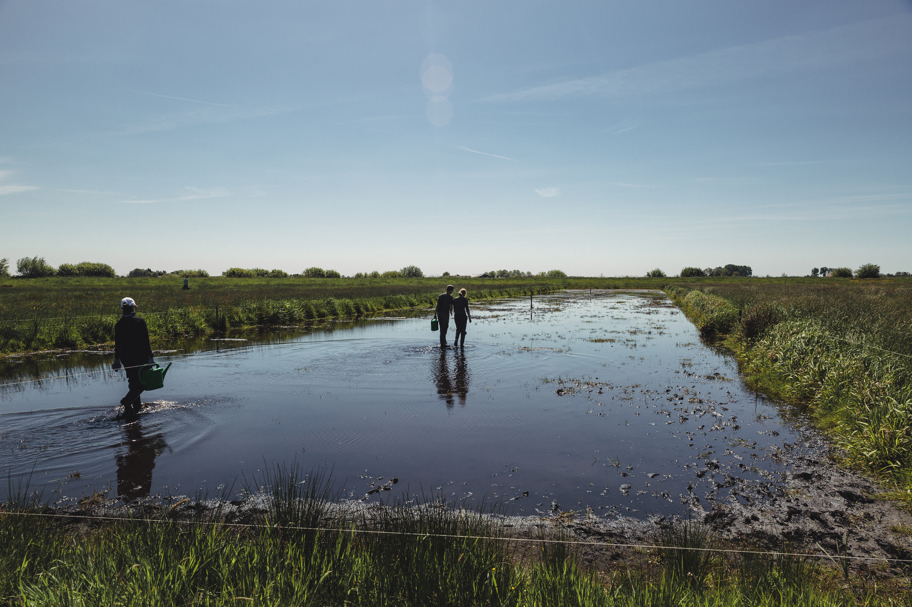
ΤΙ ΜΠΟΡΟΥΜΕ ΝΑ ΚΑΝΟΥΜΕ
ΚΑΙ ΠΩΣ ΝΑ ΞΕΚΙΝΗΣΟΥΜΕ;
Photo: Anja Matthes

Slide 16
Οδηγίες για την εκπαίδευση
Στόχος: Να περάσετε από την κατανόηση στη δράση, και να ενισχύσετε της αίσθηση των συμμετεχόντων ότι μπορούν να αναλάβουν πρωτοβουλίες και να συμβάλουν ενεργά στην αποκατάσταση της φύσης.
Βήματα, υλικά, χρόνος υλοποίησης
  Βεβαιωθείτε ότι όλα τα συμμετέχοντα άτομα έχουν πρόσβαση στον Οδηγό του Restoration Academy.
  Εξερεύνηση του Οδηγού (10-15 λεπτά): Ζητήστε από τα συμμετέχοντα άτομα να βρουν απαντήσεις σε γενικό επίπεδο στις ακόλουθες ερωτήσεις: Πού είναι εφικτό να κάνουμε αποκατάσταση της φύσης; Τι είδους συνεργάτες χρειάζονται; Ποια είναι τα κατάλληλα περιβάλλοντα για την αποκατάσταση, ιδιαίτερα όταν συμμετέχουν νεαρά άτομα; Πώς είναι η αποκατάσταση της φύσης στην πράξη; Εργαστείτε σε ζευγάρια ή μικρές ομάδες.
  Τοπική διάσταση (10–15 λεπτά): Ζητήστε από τα συμμετέχοντα άτομα να μεταφέρουν την εστίασή τους στο δικό τους τοπικό πλαίσιο: Ποια έργα αποκατάστασης υπάρχουν στην περιοχή σας; Ποιοι φορείς τα υλοποιούν; Ποια έργα ή φορείς είναι κατάλληλοι για την εμπλοκή νεαρών ατόμων; Σε αυτό το στάδιο, τα συμμετέχοντα άτομα μπορούν επίσης να αναζητήσουν πληροφορίες πέρα από τον Οδηγό.
  Κοινός αναστοχασμός: Μοιραστείτε τα βασικά συμπεράσματά σας στην ολομέλεια.

Slide 17
Ανοίξτε τον Οδηγό:

Slide 18
Πρώτα, προσπαθήστε να βρείτε απαντήσεις σε γενικό επίπεδο για τις ερωτήσεις της επόμενης διαφάνειας:

Slide 19

Πού είναι εφικτό να κάνουμε αποκατάσταση της φύσης;
Τι είδους συνεργάτες χρειάζονται;
Τι είδους περιβάλλοντα είναι κατάλληλα για αποκατάσταση, ιδιαίτερα με τη συμμετοχή νέων ατόμων;
Πώς είναι η αποκατάσταση της φύσης στη πράξη;

Slide 20
Εστιάστε τώρα στο τοπικό σας πλαίσιο. Μπορείτε να αναζητήσετε επιπλέον πληροφορίες στο διαδίκτυο. Προσπαθήσετε να απαντήσετε στις ερωτήσεις της επόμενης διαφάνειας:

Slide 21
Ποια έργα αποκατάστασης υπάρχουν στην περιοχή σας;
Ποιοι φορείς τα υλοποιούν;
Ποια έργα ή φορείς θα ήταν κατάλληλοι για την εμπλοκή νέων ατόμων;

Slide 22
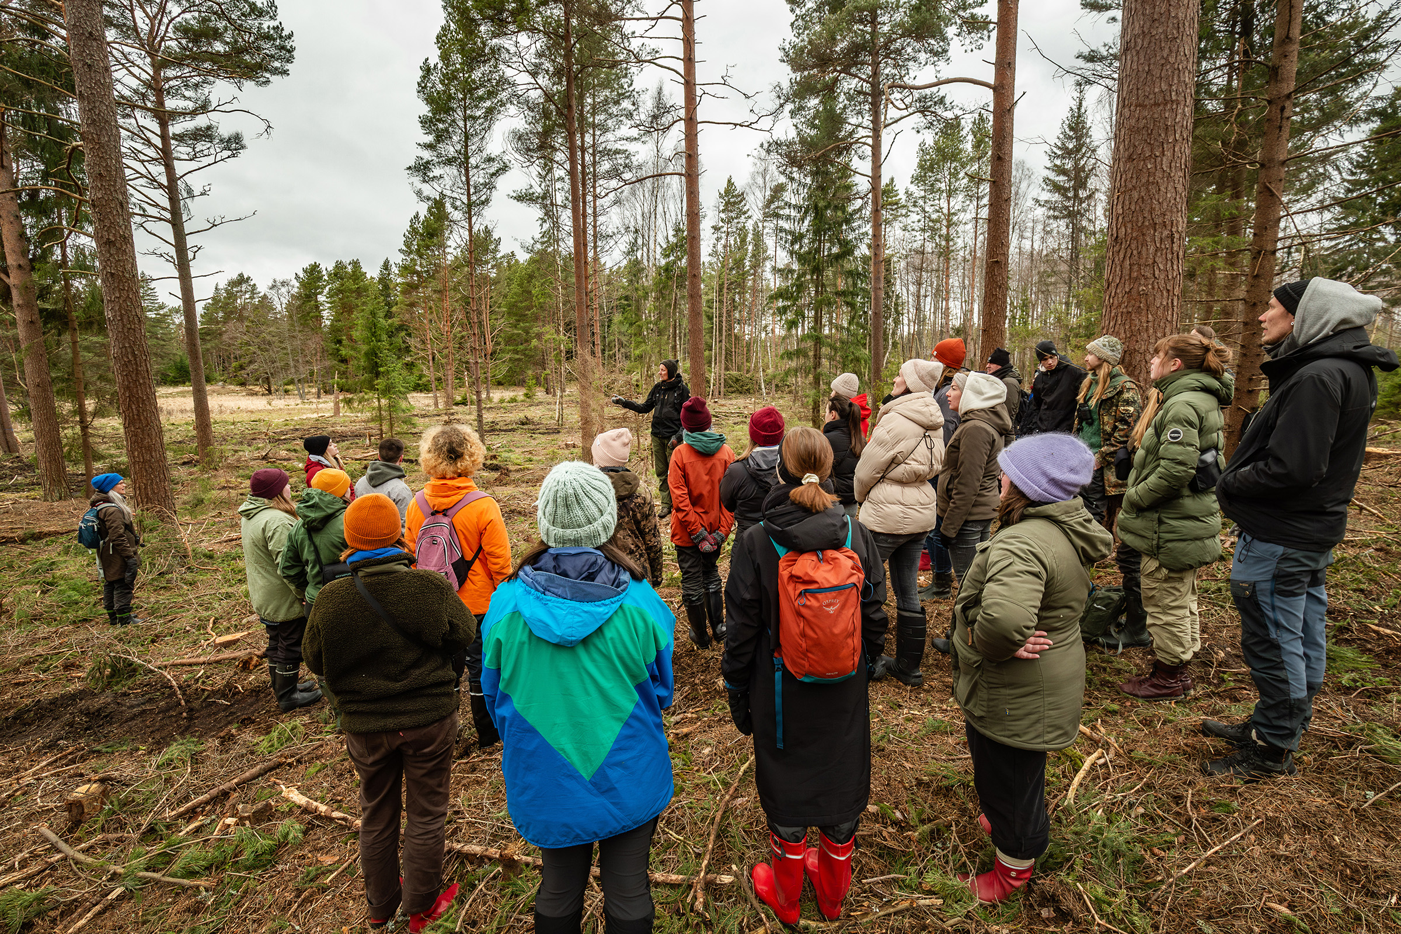
ΕΠΟΜΕΝΑ ΒΗΜΑΤΑ
Photo: Martin Sopinec

Slide 23
Οδηγίες για την εκπαίδευση
Στόχος: Να υποστηρίξετε τα συμμετέχοντα άτομα ώστε να κάνουν συγκεκριμένα βήματα για την ενεργό συμμετοχή τους στην αποκατάσταση της φύσης.
Βήματα, υλικά και χρόνος υλοποίησης
Σχεδιασμός των επόμενων βημάτων (10 λεπτά): Ζητήστε από τα συμμετέχοντα άτομα να σχεδιάσουν 3-5 συγκεκριμένα βήματα που μπορούν να κάνουν, για να εμπλακούν στην αποκατάσταση της φύσης μέσα από την εργασία τους ή τις εθελοντικές τους δραστηριότητες. Εργαστείτε ατομικά, σε ζευγάρια, σε μικρές ομάδες, ή ως ολομέλεια. Τα βήματα μπορούν να καταγραφούν σε χαρτί ή ψηφιακά. Ολοκληρώστε τη δραστηριότητα παρουσιάζοντας τις ιδέες σας στην ολομέλεια.

Slide 24

Σχεδιάστε τα 3-5 συγκεκριμένα επόμενα βήματά σας
Βήμα 1
Βήμα 2
Βήμα 3
Βήμα 4
Βήμα 5

Slide 25
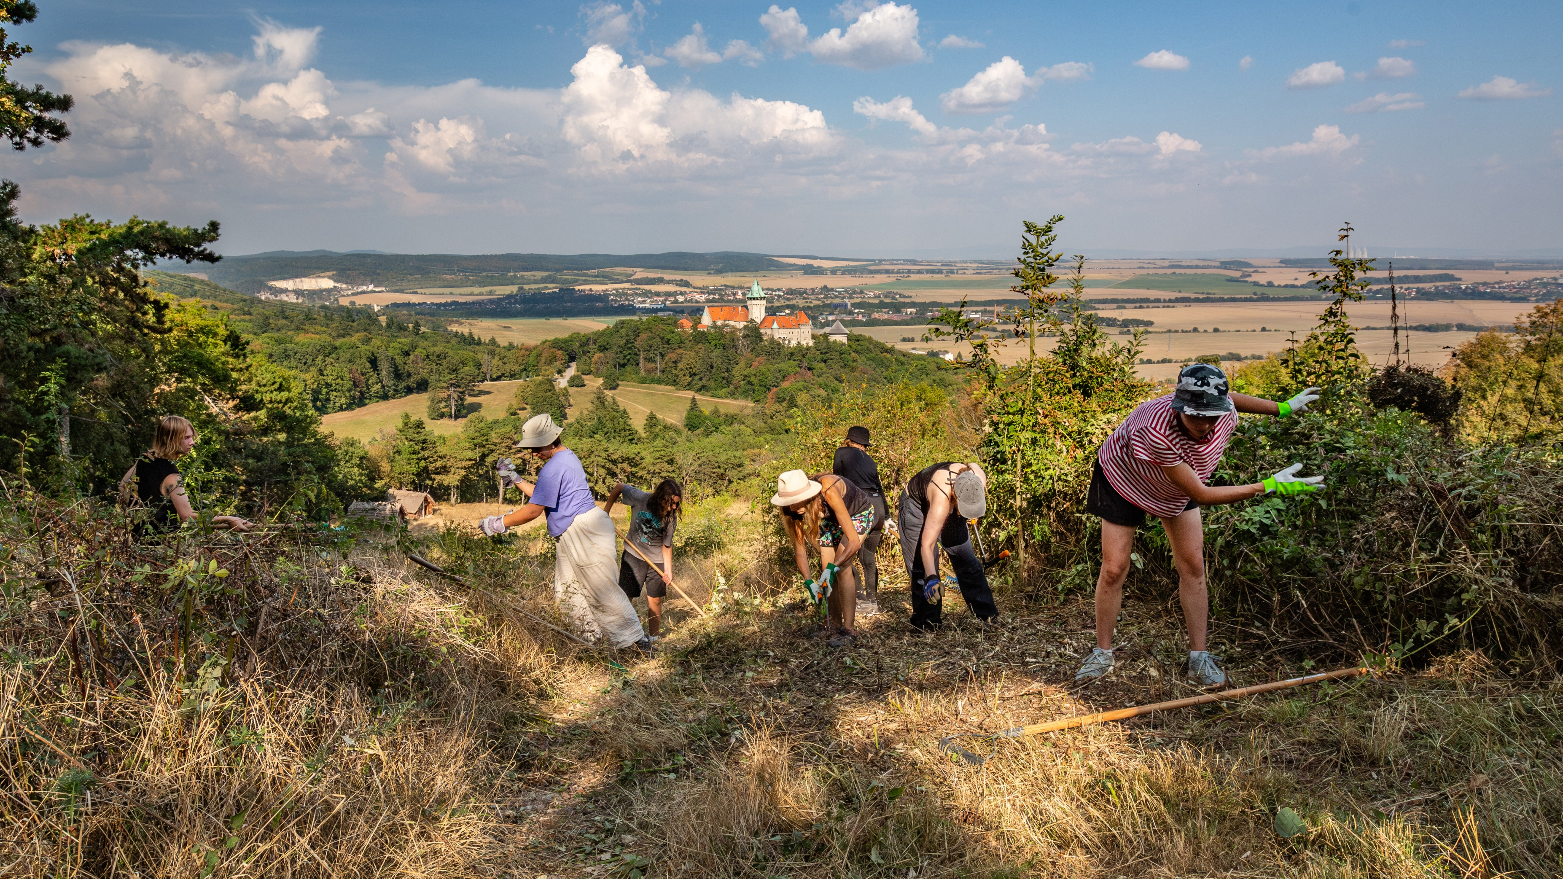
ΚΛΕΙΣΙΜΟ
Photo: Martin Sopinec

Slide 26
Οδηγίες για την εκπαίδευση
Στόχος: Να εξασφαλίσετε συνέχεια και να ενθαρρύνετε την περαιτέρω χρήση των υλικών του Restoration Academy.
Βήματα
  Εξηγήστε στα συμμετέχοντα άτομα πώς μπορούν να συνεχίσουν από αυτό το σημείο και μετά. Βεβαιωθείτε ότι γνωρίζουν πού μπορούν να βρουν όλο το υλικό.
  Ευχαριστήστε τα συμμετέχοντα άτομα και ενθαρρύνετέ τα να λειτουργήσουν ως πολλαπλασιαστές στις δικές τους κοινότητες.

Slide 27

Βρείτε όλο το υλικό

Slide 28
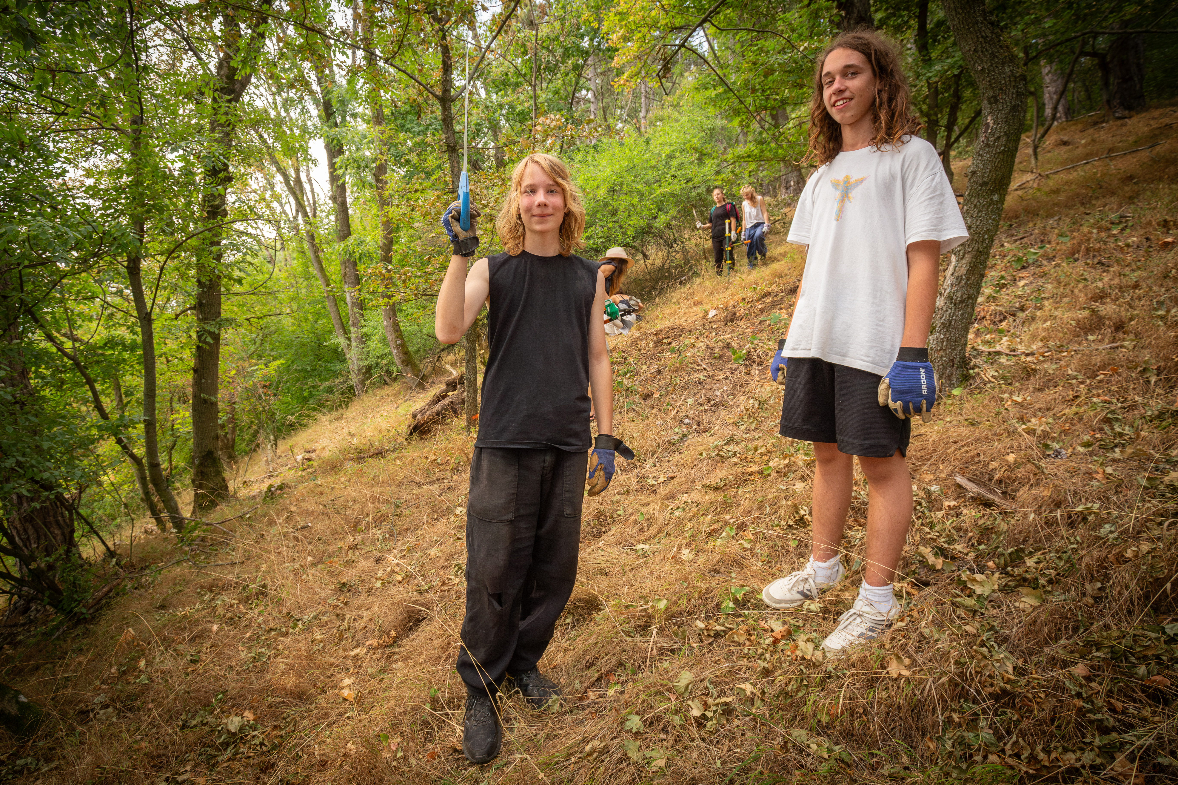

ΕΥΧΑΡΙΣΤΟΥΜΕ
Restoration Academy
Erasmus+ KA220-YOUTH 2023-2026
Με τη χρηματοδότηση της Ευρωπαϊκής Ένωσης. Οι απόψεις και οι γνώμες που διατυπώνονται εκφράζουν αποκλειστικά τις απόψεις των συντακτών και δεν αντιπροσωπεύουν κατ'ανάγκη τις απόψεις της Ευρωπαϊκής Ένωσης ή του Ευρωπαϊκού Εκτελεστικού Οργανισμού Εκπαίδευσης και Πολιτισμού (EACEA). Η Ευρωπαϊκή Ένωση και ο EACEA δεν μπορούν να θεωρηθούν υπεύθυνοι για τις εκφραζόμενες απόψεις
Photo: Frankie Turk

